Slide 1

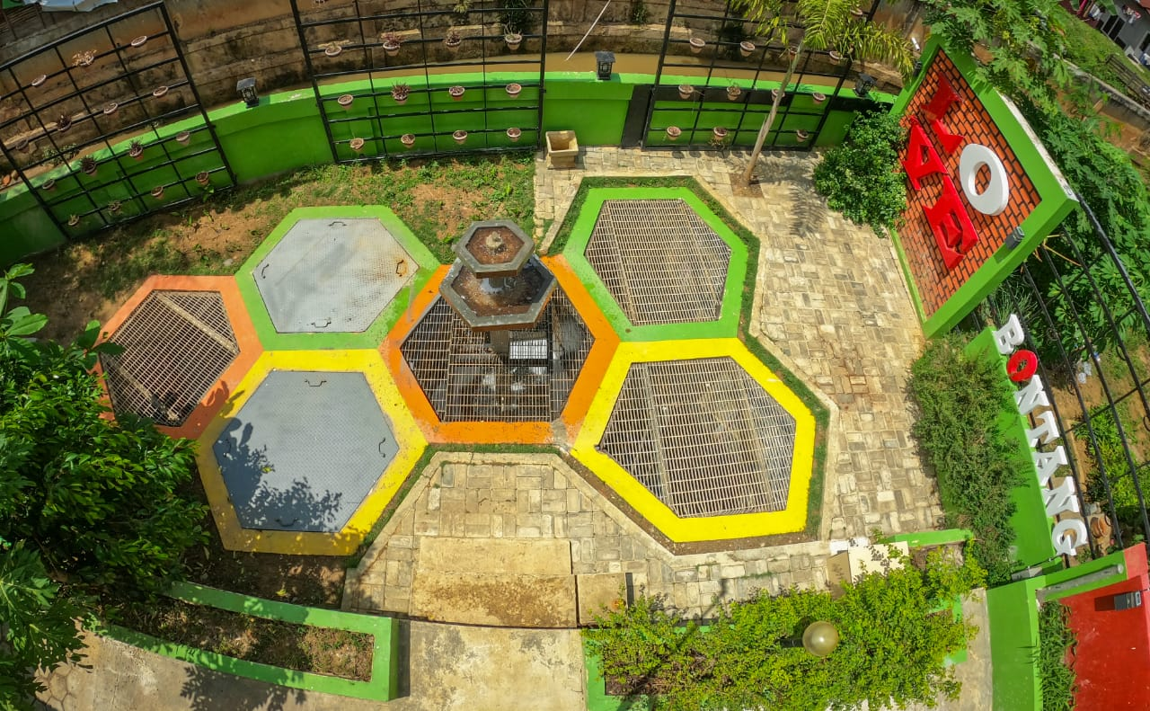
IPAL DOMESTIK KAMPUNG AREN
(INBIS PERMATA BUNDA KOTA BONTANG)
Oleh:
Ir. Muhammad Busyairi, S.T., M.Sc.

Slide 2
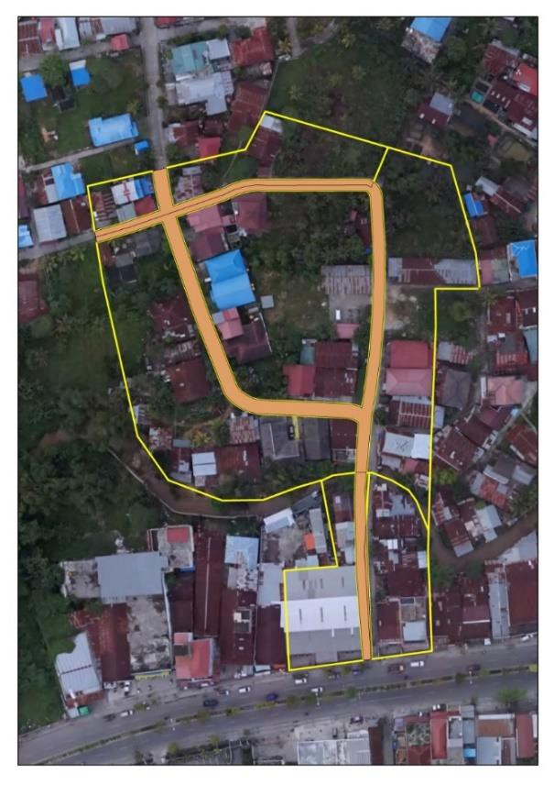
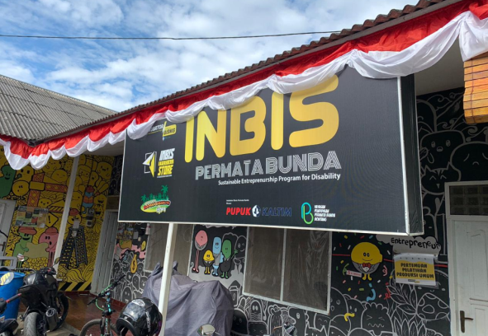
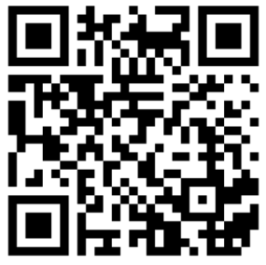
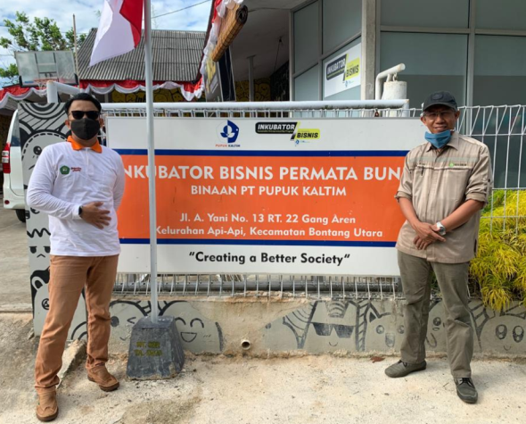
Kampung Aren
Profil INBIS Permata Bunda

Slide 3
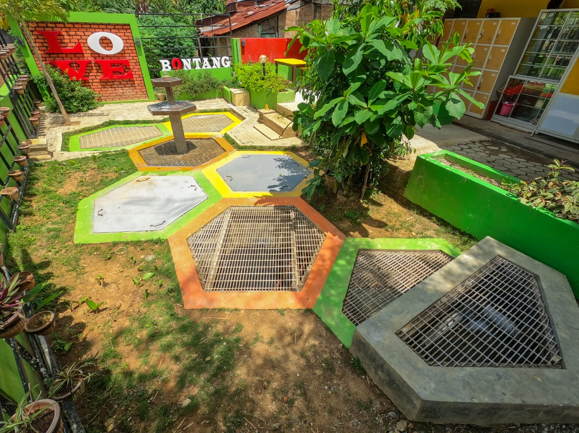
Kampung Aren
5. Sedimentasi II
4. Biofilter Aerob
2. Sedimentasi I
Profil INBIS Permata Bunda
3. Biofilter Anaerob
1. Inlet & Filtrasi
IPAL Domestik (Grey Water) INBIS Permata Bunda

Slide 4
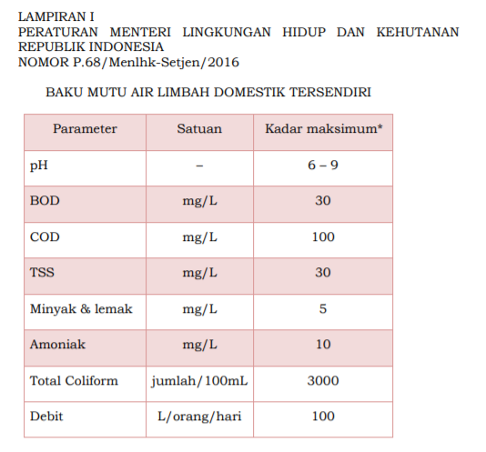
Air Limbah Domestik [PerMenLHK RI No.P.68, 2016]
Air Limbah Domestik adalah air limbah yang berasal dari aktivitas hidup sehari-hari manusia yang berhubungan dengan pemakaian air
Air Limbah Toilet (Black Water) terdiri dari tinja, air kencing serta bilasan [Said, 2017]. | Air Limbah Non-Toilet (Grey Water) air limbah yang berasal dari air mandi, air limbah cucian, air limbah dapur, wastafel, dan lainnya [Said, 2017].

Slide 5
No. | Parameter | Satuan | Bakumutu | Inlet IPAL | Outlet IPAL | Removal (%)
1. | pH | - | 6 - 9 | 5,71 | 7,31 | Asam > Netral
2. | BOD | mg/l | 30 | 145 | 23,4 | 83,86
3. | COD | mg/l | 100 | 1495 | 62,9 | 96,79
4 | TSS | mg/l | 30 | 141 | 61 | 56,73
5. | Minyak Lemak | mg/l | 5 | 26,6 | 0,625 | 97,65
6. | Amoniak | mg/l | 10 | - | 1,14 | -
7. | Total Coliform | jumlah/100ml | 3000 | - | - | -
Sumber; Hasil Analisis Lab, 2020

Slide 6
Kampung Aren
IPAL Domestik (Grey Water) akan dimanfaatkan sebagai IPAL domestik komunal untuk Kampung Aren
Air hasil proses IPAL yang telah sesuai dengan bakumutu akan digunakan untuk menyiram tanaman di Kampung Aren

Slide 7
KESIMPULAN
IPAL Domestik Kampung Aren untuk mengolah air limbah domestik grey water, dengan unit pengolahan; Filtrasi, Sedimentasi Awal, Biofilter Anaerob (2 chamber), Biofilter Aerob, Sedimentasi Akhir & Bak Kontrol
Hasil proses pengolahan IPAL Domestik Kampung Aren, untuk paramater pH, BOD, COD dan Minyak Lemak telah sesuai dengan bakumutu PerMenLHK no.P.68 Tahun 2016, namun untuk paramater TSS, Amoniak dan Total Coliform masih akan dievaluasi untuk proses pengolahan agar sesuai dengan bakumutu tersebut
IPAL Domestik Kampung Aren akan dimanfaatkan IPAL Domestik komunal untuk Kampung Aren, dan air hasil proses IPAL yang telah sesuai dengan bakumutu akan digunakan untuk menyiram tanaman.

Slide 8
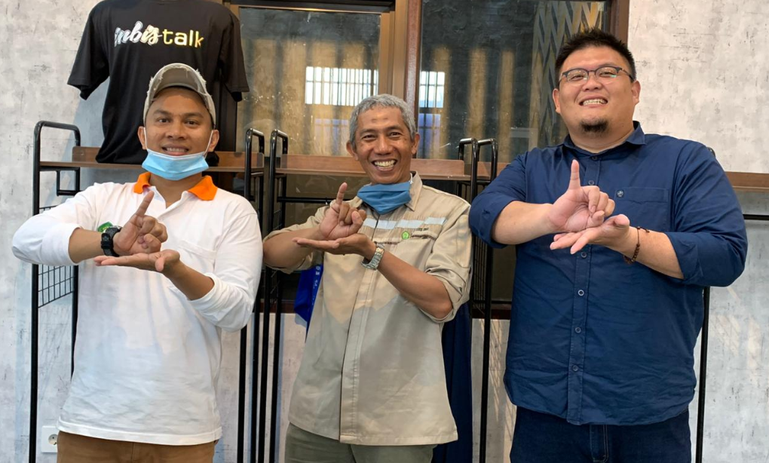
TERIMAKASIH

